Slide 1
Chemische Grundgesetze

Slide 2
Kennen wir schon!
Gesetz der Erhaltung der Masse
Die Masse aller Ausgangsstoffe ist gleich der Masse aller Reaktionsprodukte.
Erläuterung
Atome werden in chemischen Reaktionen nicht zerstört, sondern sie werden umgruppiert. Da Atome eine bestimmte Masse haben, muss auch die Masse bei chemischen Reaktionen erhalten bleiben

Slide 3
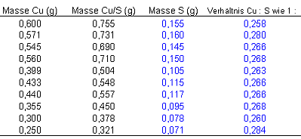
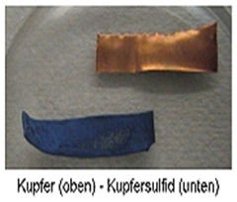
Versuch: Synthese von Kupfersulfid
Beobachtungen:
Kupfer reagiert mit Schwefel unterrötlichem Aufglühen zu blau-schwarzem Kupfersulfid
3,870
3,569
3,759
3,733
3,800
3,765
3,761
3,737
3,846
3,521
Ergebnis: Kupfer und Schwefel reagieren immer im Massenverhältnis 4:1, d.h. für eine vollständige Reaktion muss die Masse von Kupfer immer viermal so groß wie die Masse von Schwefel sein.

Slide 4
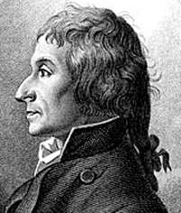
Gesetz der konstanten Massenverhältnisse
Joseph-Louis Proust (1794)
Eine chemische Verbindung bildet sich aus den Elementen in einem ganz bestimmten für sie charakteristischen Massenverhältnis.

